Slide 1
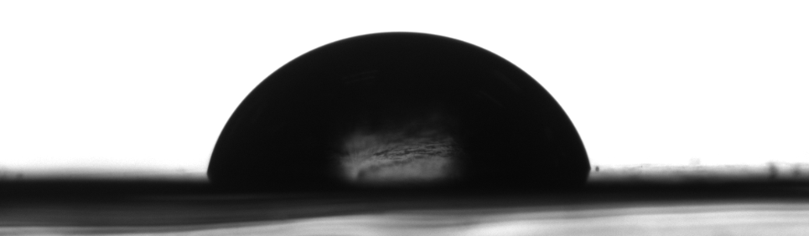
הגגמבוא לעיבוד וניתוח תמונה
חישוב קצב התאדות של טיפה
אבישג שוורץ
אורי אפשטיין

Slide 2
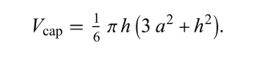
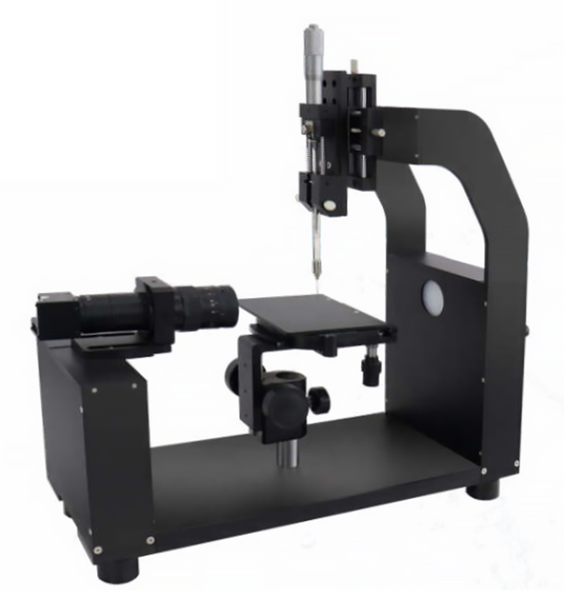
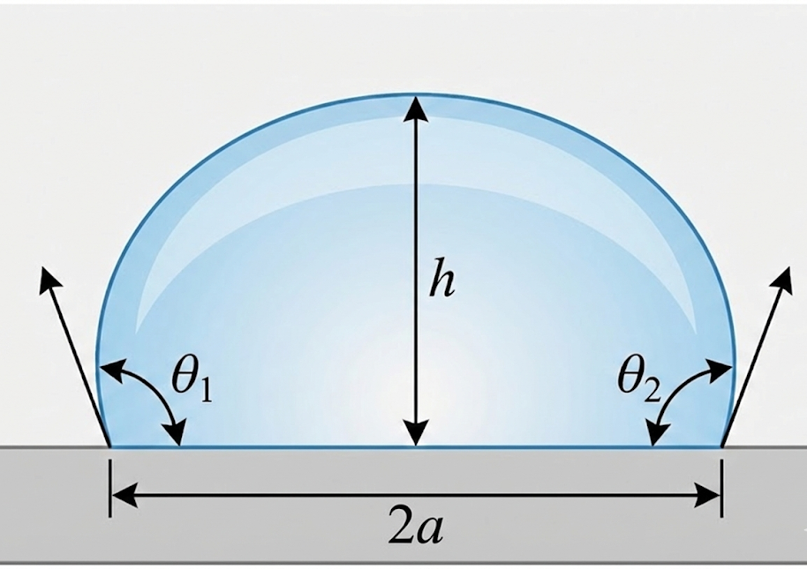
מבוא

Slide 3
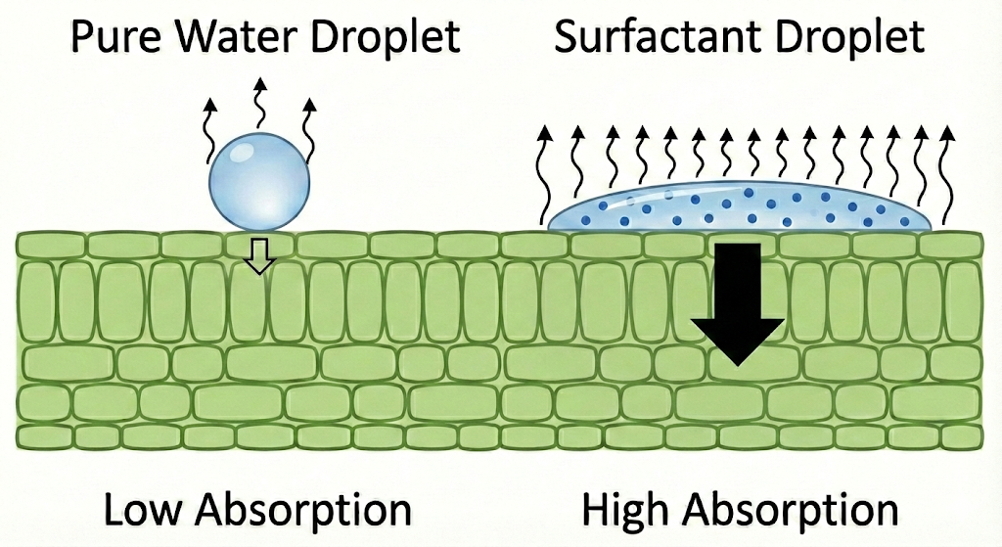
שאלת המחקר
איך המשטח עליו יושבת הטיפה והרכב הטיפה משפיעים על קצב ההתאדות.

Slide 4
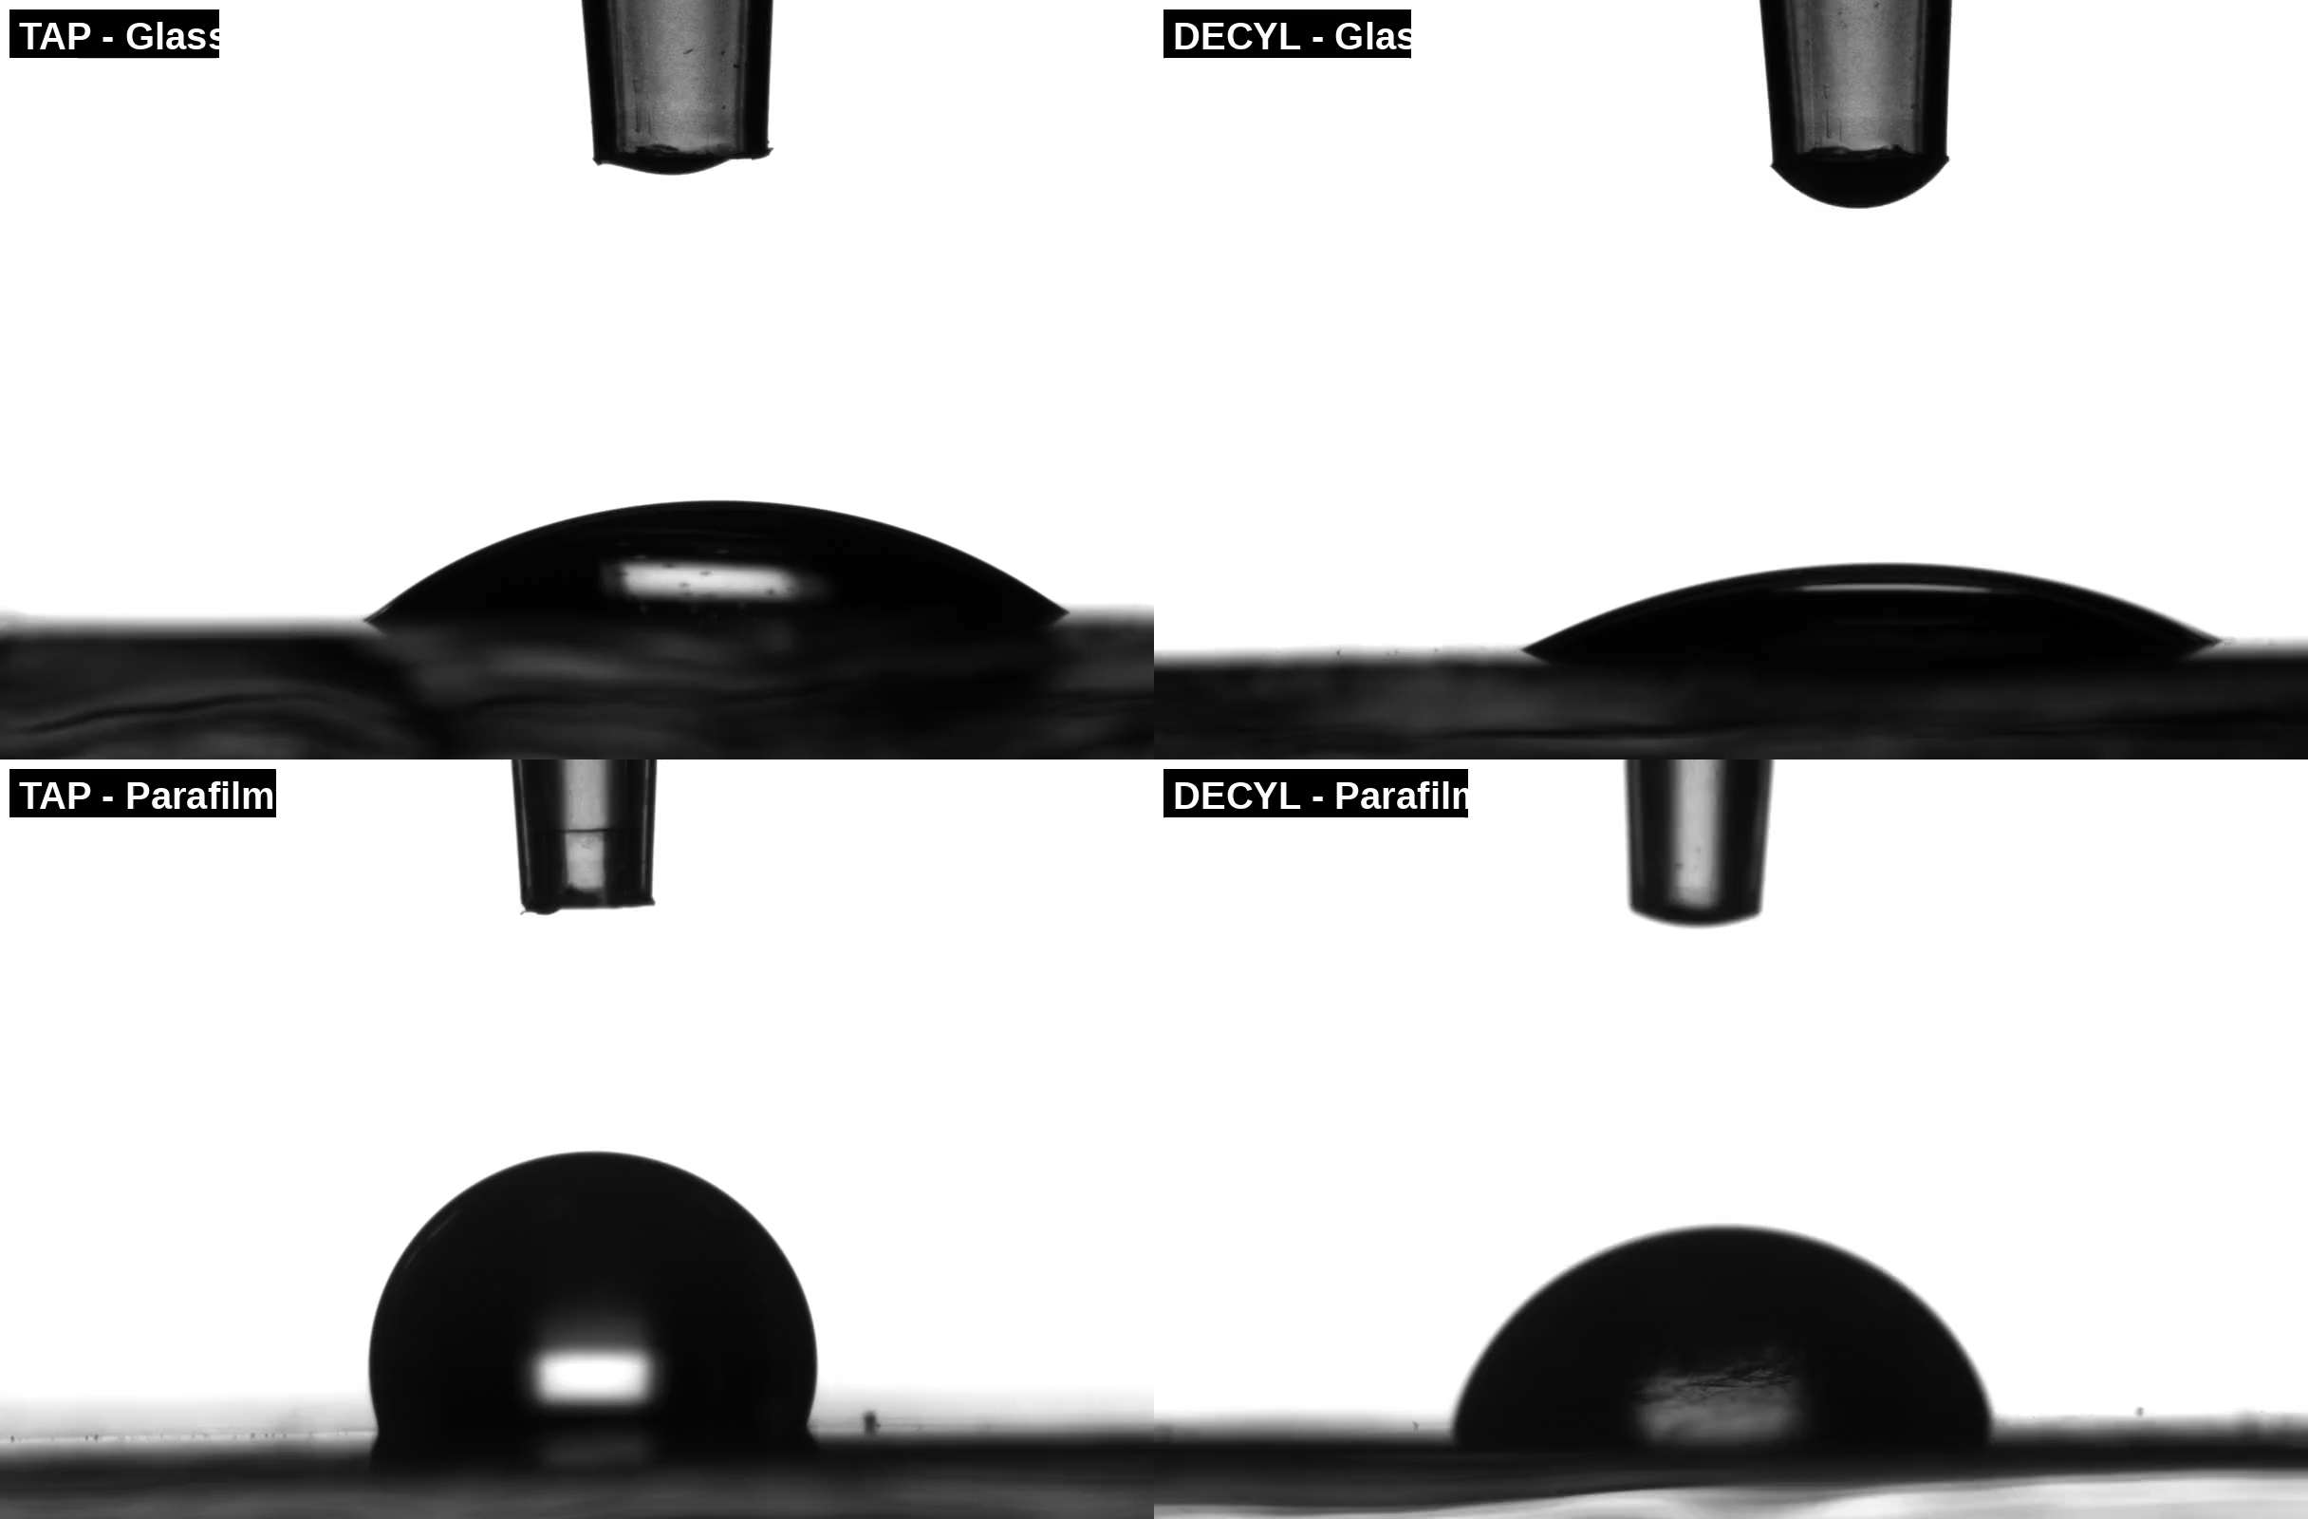

Slide 5
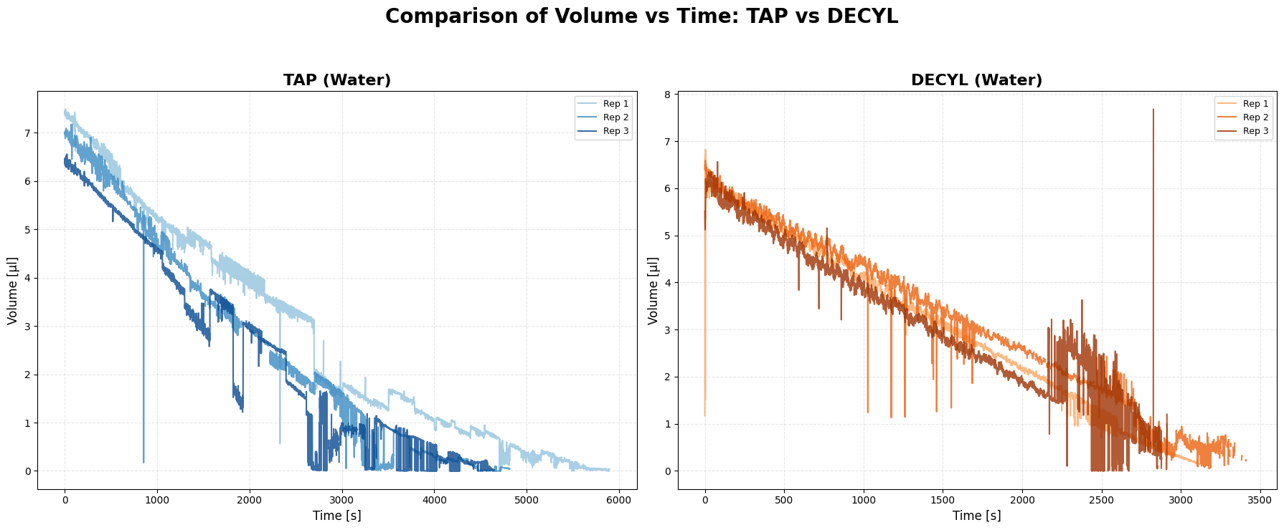
חישוב נפח ע"פ המכשיר

Slide 6
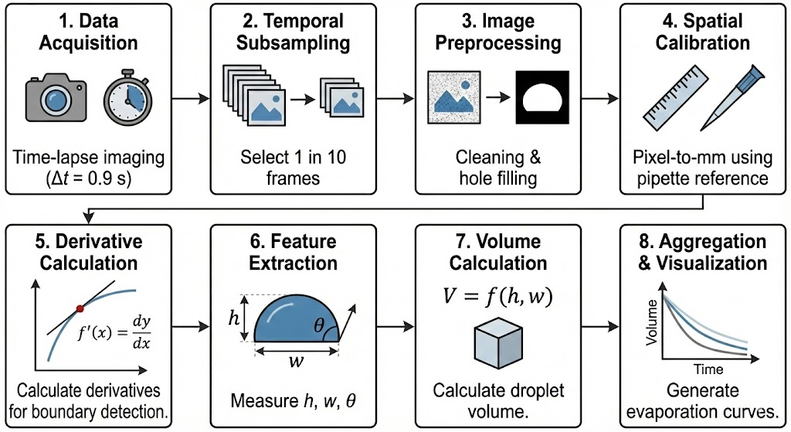
סכמת עיבוד

Slide 7
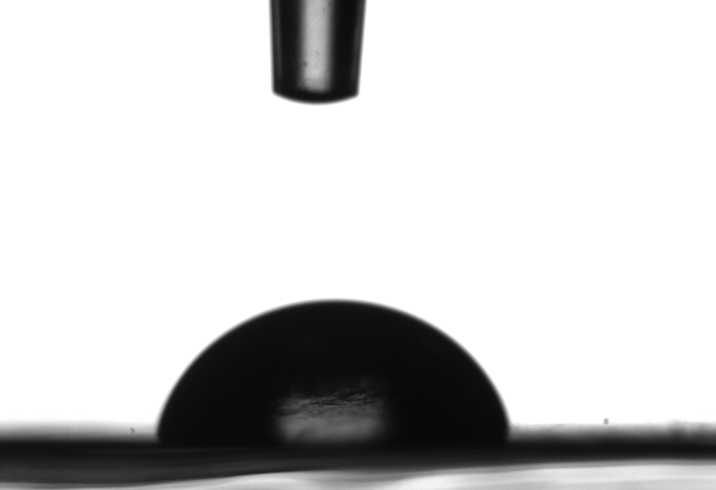
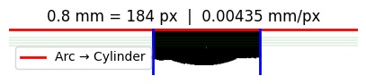
זיהוי טיפ + גודל פיקסל במ"מ

Slide 8
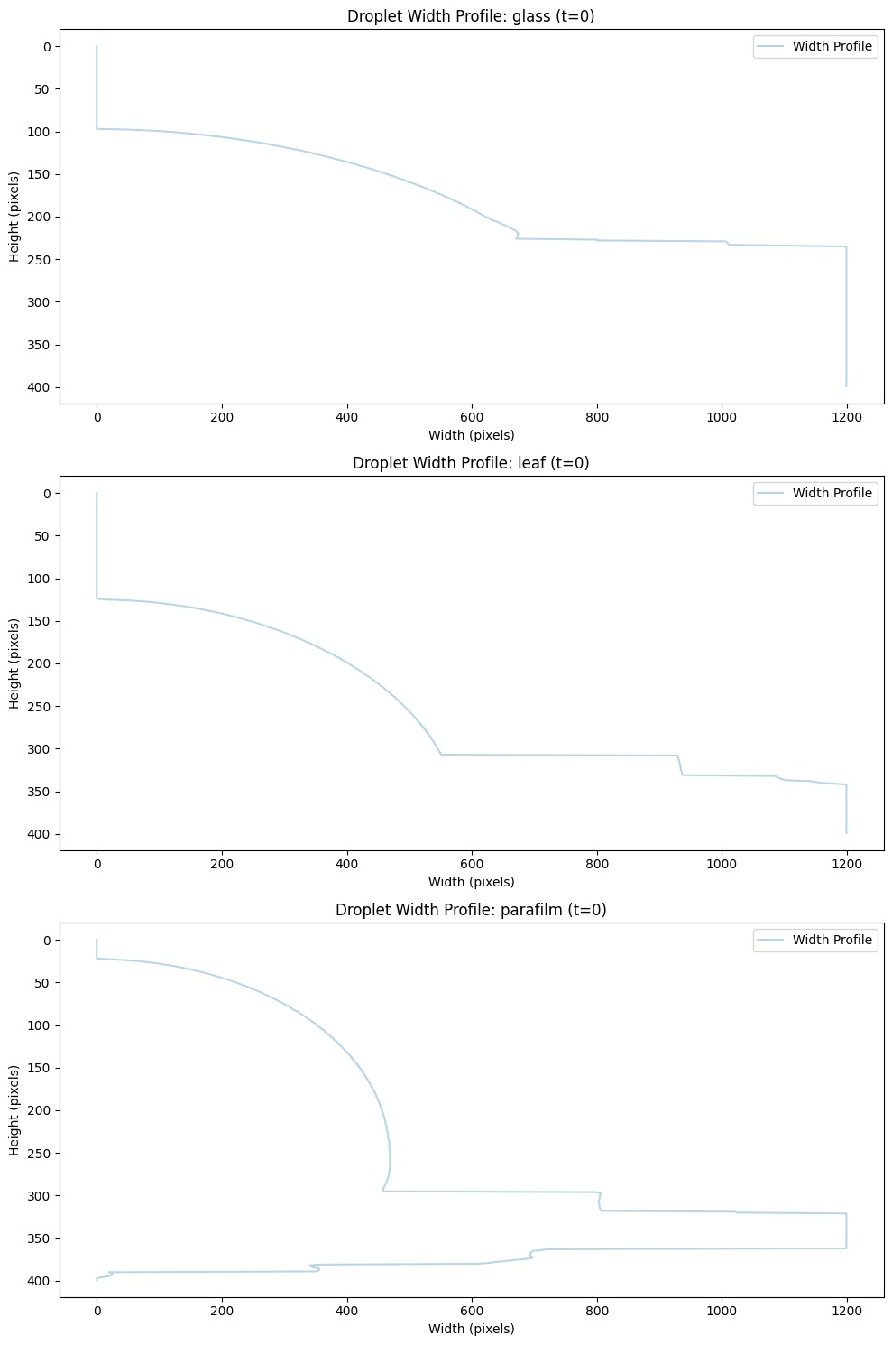
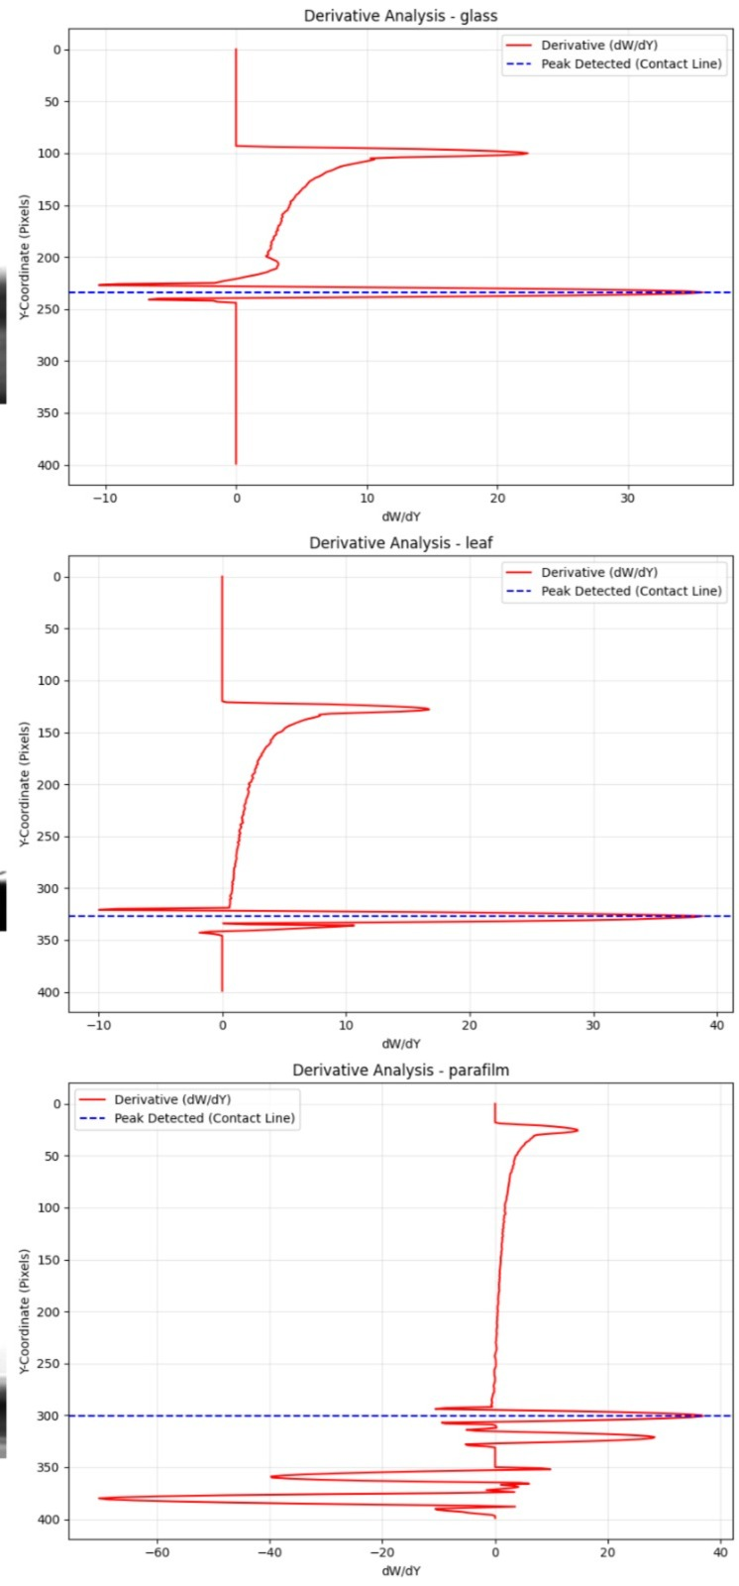
זיהוי טיפה

Slide 9
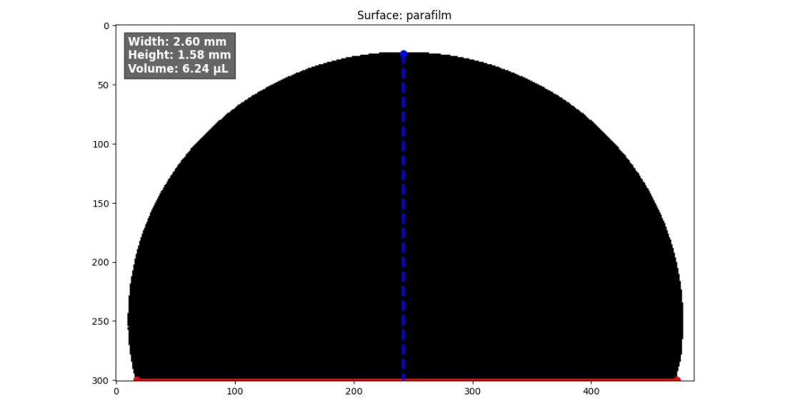
תוצאות

Slide 10
המשך עתידי
לזהות יחס פיקסל-מ"מ.
להתאים קשת של הטיפה.
חישוב נפח בפרוסות.
לזהות עלה- משטח מורכב יותר לזיהוי.
השתקפות בזכוכית.

